Slide 1
水稻基因组的进化选择模式研究
生物信息学
郭兴益
樊龙江教授, 朱军教授
2008-6-9

Slide 2
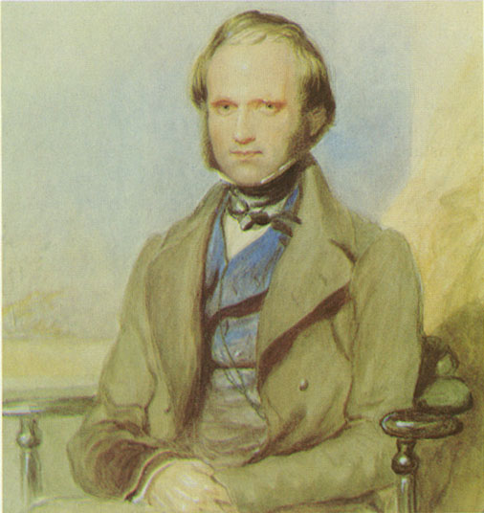
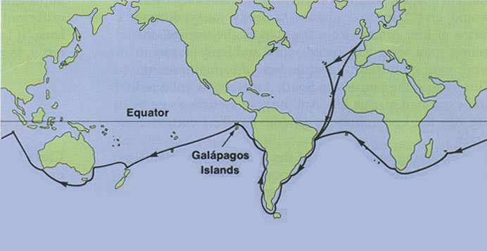
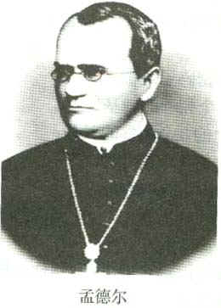

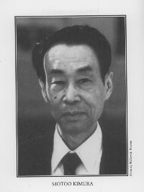
进化论的发展历程
进化论
遗传学
群体遗传学
分子进化理论

Slide 3
DNA序列水平上的进化
基因序列1: ATG AAC … ACG …
基因序列2: ATG AAC … ACG …
基因序列3: ATG AAC … ACG …
基因序列4: ATG AAC … ACG …
………………………………………..
有效群体
基因序列1: ATG AAC … ACG …
基因序列2: ATG AAT … ACA …
基因序列3: ATG AAC … ACG …
基因序列4: ATG AAC … ACG …
………………………………………..
重组/转换/易位/倒位
突变
变异
基因序列1: ATG AAT … ACG …
基因序列2: ATG AAC … ACA …
基因序列3: ATG AAC … ACG …
基因序列4: ATG AAC … ACG …
………………………………………..
遗传漂变
定向选择
平衡选择
净化选择

Slide 4
选择的证据
分子群体遗传学
分子进化
基因序列1: ATG AAG … ACG …
基因序列2: ATG AAC … ACG …
基因序列3: ATG AAC … ACG …
基因序列4: ATG AAC … ACG …
………………………………………..
同源基因1: ATG TTC … ACG CCT …
同源基因2: ATG TTT … ACG CCT …
TTC
TTT
Phe
N代后
同义替代dS
同源基因1: ATG TTC … ACG CCT …
同源基因2: ATG TTT … TCG CCT …
基因序列1: ATG AAG … ACG …
基因序列2: ATG AAG … ACG …
基因序列3: ATG AAG … ACG …
基因序列4: ATG AAG … ACG …
………………………………………..
ACG
TCG
Thr
Ser
非同义替代dN

Slide 5



Slide 6
构成了本论文的研究框架
进化的理念看水稻
miRNA结合位点
水稻基因组序列
内含子
编码基因

Slide 7

第一章 水稻miRNA结合位点的进化模式
5’端侧翼序列
21-24nt
3’端侧翼序列
编码基因
miRNA
1） miRNA捕获/丢失目标基因的速率？
全基因组倍增数据
同源基因对
2）miRNA捕获/丢失目标基因的机制？
明确的发生时间
3）结合位点区间是否存在选择？

Slide 8
进化景象
保守
miRNA
m
t
+
m
t
miRNA
Target
m
t
丢失
?
m
t
全基因组倍增
?
约7千万年
约5千万年
禾本科分化
m
t
Target
miRNA
Target
获得
m
t
现在
水稻
玉米
p=80/(15×2+80)=0.727
μ = p/2t = 0.727/(2 × 70 × 10⁶) = 5.2×10⁻⁹
(每年每一个靶基因的miRNA获得/丢失率)

Slide 9
  进一步区分结合位点获得/丢失
A
B
图 2.1 基因家族内miR397a （A）与miR535 （B）结合位点的获得和丢失。

Slide 10
miRNA
Target
miRNA
Target
gene
New target
miRNA
New target
现在

Slide 11
获得/丢失的机制
miRNA结合区域
同源基因
13对
67对
核苷酸突变在获得/丢失miRNA结合位点进化过程中扮演着重要角色

Slide 12
  miRNA结合位点的序列替代率
Dataset | Regions | Ks | P | Ka | P
Total | 5flanking | 1.228±0.093 | 1.387e⁻⁰⁶ | 0.189±0.016 | 1.824e⁻⁰⁴
 | Binding site | 0.573±0.082 | / | 0.125±0.026 | /
 | 3flanking | 1.424±0.092 | 9.46e⁻⁰⁸ | 0.186±0.017 | 1.259e⁻⁰³
表 2.1 95个基因组倍增基因的miRNA结合位点和它们两端区域的同义替代率与非同义替代率的估算。
群体遗传学数据

Slide 13
  miRNA结合位点的核苷酸分歧度
miRNA | Target gene | n | Region | Position | Length (bp) | S | π (×10⁻³) | θ (×10⁻³)
 |  |  | 5' flanking | 1-197 | 197 | 5 | 5.75 | 6.46
mir156 | Os39890 | 29 | Binding site | 198-218 | 21 | 0 | 0 | 0
 |  |  | 3' flanking | 219-797 | 279 | 6 | 2.02 | 2.93
 |  |  | 5' flanking | 1-455 | 455 | 1 | 0.15 | 0.56
mir159 | Os59660 | 29 | Binding site | 456-476 | 21 | 0 | 0 | 0
 |  |  | 3' flanking | 477-778 | 302 | 3 | 2.09 | 2.54
 |  |  | 5' flanking | 1-212 | 212 | 2 | 2.53 | 2.45
mir390 | Os10100 | 27 | Binding site | 213-233 | 21 | 0 | 0 | 0
 |  |  | 3' flanking | 234-689 | 456 | 2 | 1.04 | 1.14
 |  |  | 5' flanking | 1-36 | 36 | 1 | 2.38 | 7.65
mir395 | Os09930 | 24 | Binding site | 37-57 | 21 | 0 | 0 | 0
 |  |  | 3' flanking | 58-793 | 736 | 4 | 1.66 | 1.47
 |  |  | 5' flanking | 1-27 | 27 | 0 | 0 | 0
mir408 | Os15340 | 25 | Binding site | 28-49 | 22 | 0 | 0 | 0
 |  |  | 3' flanking | 50-646 | 597 | 1 | 0.56 | 0.44
 |  |  | 5' flanking | 1-40 | 40 | 0 | 0 | 0
mir820 | Os02010 | 24 | Binding site | 41-61 | 21 | 0 | 0 | 0
 |  |  | 3' flanking | 62-610 | 549 | 2 | 1.79 | 0.98
 |  |  | 5' flanking | / | 161.2 | 1.5 | 1.80 | 2.85
Average |  |  | Binding site | / | 21.2 | 0 | 0 | 0
 |  |  | 3' flanking | / | 536.5 | 3.0 | 1.53 | 1.58
表2.2 栽培稻群体中6个被实验证实的miRNA结合位点序列分歧度。

Slide 14
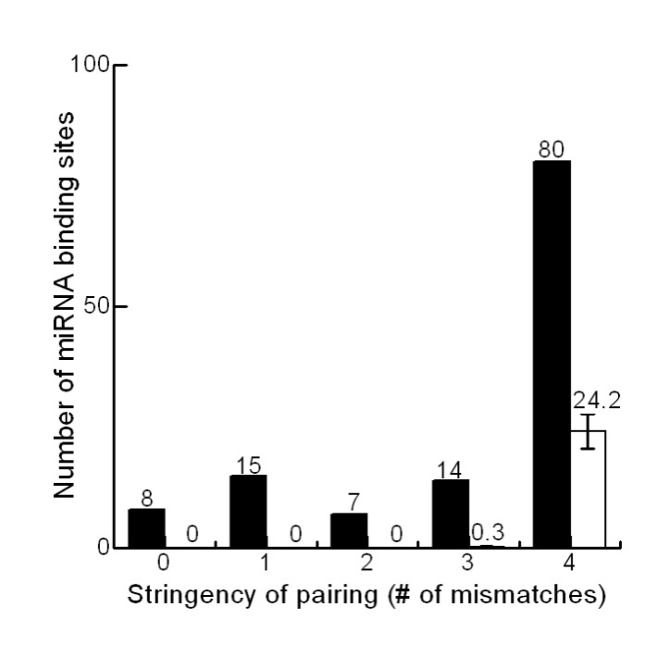
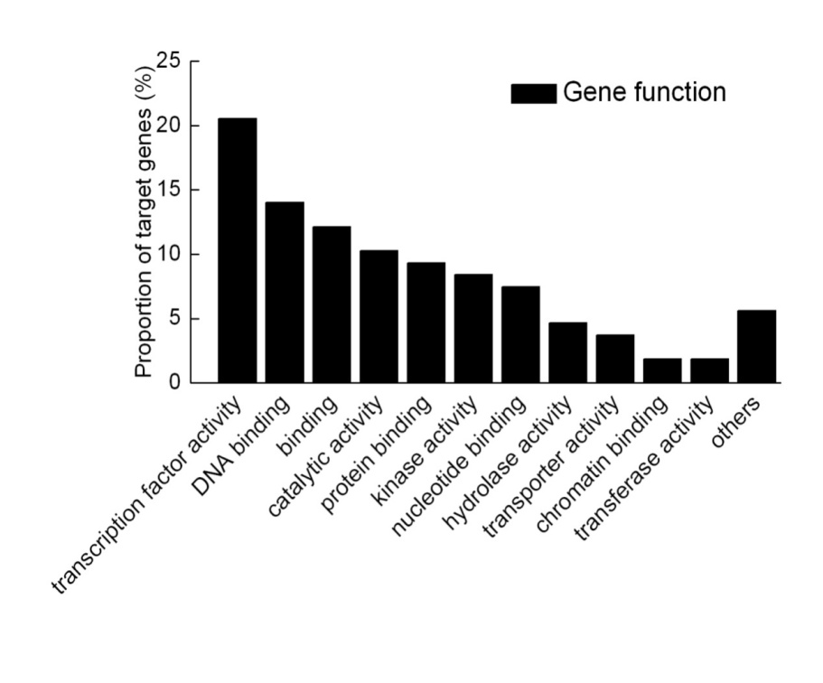
miRNA靶基因的预测的评估
A
B
图2.2 水稻全基因组倍增基因中miRNA靶基因的预测(A)和miRNA 靶基因的功能分类(B)。

Slide 15
本章小结
1） 5.2×10⁻⁹每年每一个靶基因的miRNA获得/丢失率
2）新的miRNA::target的模式
3)核苷酸突变在获得/丢失miRNA结合位点进化过程中扮演着重要角色
4）miRNA结合位点受到明显的净化选择压

Slide 16
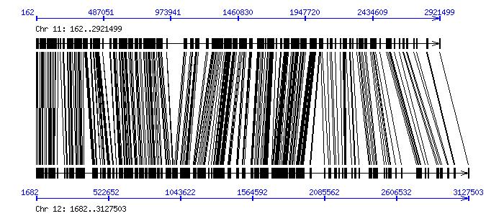
第二章 水稻非编码DNA 序列的进化模式
图 3.1 水稻第11和12号染色体上的共线性倍增片段。一共包括272个倍增基因。其物理位置基于TIGR第5版注释。
同源内含子进化状态？
同源基因对
同一时间发生
时间发生较近代

Slide 17
技术路线
内含子
同源基因1
同源基因2
GT … CATGTTC … ACGCCT … AG
GT … CATGTTT …ACGCCT … AG
同源内含子对
长度
VS
分歧度
GC含量
VS
分歧度
位置
VS
分歧度
选择效应
替代模式

Slide 18
  内含子长度 VS 分歧度
图 3.2 内含子的长度和分歧度之间的关系。

Slide 19
  G+C碱基组成含量
图 3.5 内含子G+C含量与分歧度和内含子长度的关系。发现没有显著性关联 (GC含量和分歧度R_{s} = －0.019, P = 0.649; GC含量和内含子长度：R_{s} = 0.000, P = 0.993)

Slide 20
  内含子分歧度与其位置的分布
图 3.3 基因内沿转录方向分布的各内含子的分歧度。

Slide 21
  选择性限制的计算
内含子中间部分数据来估算(A↔T, A↔C, A↔G, T↔C, T↔G, C↔G)，作为计算中性进化下的期望替代率
1）
2）
3）
参考序列
目标序列
中性进化
进化状态？

Slide 22
  选择性限制的位置效应
图 3.4 剪接位点的选择性限制。

Slide 23
剪接位点的选择性限制的估算
Intron end | Position (base pairs) | Constraint
5’
 | 1-2 | 0.977 (0.000)
 | 3-6 | 0.394 (0.001)
 | 7-10 | 0.128 (0.001)
3’
 | 1-2 | 1.000 (0.000)
 | 3-6 | 0.351 (0.001)
 | 7-16 | 0.007 (0.001)
表3.2 内含子剪接位点的选择性限制的估计。选择性限制均值(标准误)被显示。

Slide 24
  替代模式
Sites | Type of nucleotide change
 | A↔C | C↔G | A↔G | T↔C | A↔T | T↔G
4-fold sites | 0.0132 (0.0015) | 0.0155 (0.0017) | 0.0283 (0.0024) | 0.0211 (0.0021) | 0.0126 (0.0017) | 0.0130 (0.0017)
FEI | 0.0187 (0.0020) | 0.0193 (0.0025) | 0.0384 (0.0029) | 0.0355 (0.0025) | 0.0200 (0.0018) | 0.0178 (0.0018)
First intron | 0.0092 (0.0014) | 0.0127 (0.0018) | 0.0196 (0.0021) | 0.0233 (0.0021) | 0.0098 (0.0013) | 0.0094 (0.0014)
表3.3 4 重简并位点、FEI位点和第一个内含子的碱基替代组成性差异。括号中数值表示标准误。

Slide 25
本章小结
(1) 同源内含子的分歧度和内含子的长度呈负相关性，这种进化模式和果蝇以及哺乳类动物中的研究结果相一致；
(2) 剪接位点区域存在很强的净化选择信号；
(3) 第一位内含子和其他内含子在分歧程度上没有显著差异，这种模式不同于果蝇和哺乳类动物的报道；
(4) 内含子比四重简并位点分歧程度要高，这表明四重简并位点上受到选择压的作用。

Slide 26
第三章 水稻编码区内G+C含量的进化动力
图 4.1 水稻和拟南芥基因组中基因G+C含量的分布图。图中阴影部分为G+C含量 >65%的基因 (在本研究中作为高G+C含量基因)。

Slide 27
碱基组成的进化机制
GGCCCGCAGCTCG
突变偏好性
自然选择
GC偏好的基因置换
密码子偏好性？
低GC基因
同质区
高GC基因

Slide 28
技术路线
高GC基因
结构是否存在差异
水稻
低GC基因
拟南芥
参照基因
同源基因
是否存在同义密码子偏好性
同义密码子使用频率
极端偏好20~59不存在偏好
存在
是否由于选择压造成
哪些密码子？
替代模式？
基因表达强度?

Slide 29
  结构差异
Genes | Intron number per gene
 | 0 | 1 | 2 | 3 | 4 | 5 | 6 | >6 | Total
H_{gene} | 115 | 82 | 57 | 24 | 21 | 12 | 3 | 7 | 321
L_{gene} | 55 | 61 | 53 | 36 | 31 | 28 | 19 | 40 | 321
Arabidopsis | 56 | 75 | 49 | 35 | 32 | 18 | 19 | 37 | 321
表 4.1 321组三类同源基因的内含子数目的分布。每组同源基因包括：水稻中的高G+C含量基因，低G+C含量的同源基因和拟南芥基因组内的直系同源基因。

Slide 30
密码子使用偏好
图 4.2水稻基因组内高低G+C含量其同源基因间有效密码子数目之间的关系。直线表示相同的数值。

Slide 31
  密码子使用的选择动力
内含子GC含量差值
中性进化
密码子4重简并位点GC含量差值
图4.3 水稻基因组内322对同源基因内含子位点和简并位点之间的变异关系。

Slide 32
  替代模式
高GC基因
CCG
低GC基因
CCT
参照基因
CCT
高GC基因观察到T->G
图 4.4 水稻中同源基因简并位点碱基替代模式。以拟南芥直系同源基因作为参照。 高G+C基因以阴影表示。

Slide 33
哪些密码子？
AA | Codon | RCSU |  | AA | Codon | RCSU
 |  | H_{gene} | L_{gene} |  |  | H_{gene} | L_{gene}
Ala | GCA+ | 0.178 | 0.928 | Asn | AAC* | 1.759 | 1.084
 | GCC* | 1.823 | 1.206 |  | AAU+ | 0.241 | 0.916
 | GCG* | 1.767 | 0.92 | Pro | CCA+ | 0.353 | 1.147
 | GCU+ | 0.231 | 0.946 |  | CCC* | 1.043 | 0.794
Cys | UGC* | 1.867 | 1.349 |  | CCG* | 2.264 | 1.005
 | UGU+ | 0.133 | 0.651 |  | CCU+ | 0.34 | 1.054
Asp | GAC* | 1.732 | 0.982 | Gln | CAA+ | 0.236 | 0.742
 | GAU+ | 0.268 | 1.018 |  | CAG* | 1.764 | 1.258
Glu | GAA+ | 0.184 | 0.691 | Arg | AGA+ | 0.253 | 1.065
 | GAG* | 1.816 | 1.309 |  | AGG+ | 1.39 | 1.673
Phe | UUC* | 1.875 | 1.271 |  | CGA+ | 0.243 | 0.455
 | UUU+ | 0.125 | 0.729 |  | CGC* | 2.172 | 1.246
Gly | GGA+ | 0.304 | 0.816 |  | CGG* | 1.679 | 0.978
 | GGC* | 2.517 | 1.418 |  | CGU+ | 0.263 | 0.583
 | GGG | 0.93 | 0.894 | Ser | AGC* | 1.774 | 1.296
 | GGU+ | 0.249 | 0.872 |  | AGU+ | 0.132 | 0.708
His | CAC* | 1.686 | 1.037 |  | UCA+ | 0.251 | 1.083
 | CAU+ | 0.314 | 0.963 |  | UCC* | 1.82 | 1.165
Ile | AUA+ | 0.208 | 0.61 |  | UCG* | 1.779 | 0.77
 | AUC* | 2.519 | 1.382 |  | UCU+ | 0.245 | 0.977
 | AUU+ | 0.273 | 1.008 | Thr | ACA+ | 0.24 | 1.085
 | AAA+ | 0.167 | 0.613 |  | ACC* | 1.698 | 1.26
 | AAG* | 1.833 | 1.387 |  | ACG* | 1.848 | 0.74
Leu | CUA+ | 0.127 | 0.483 |  | ACU+ | 0.214 | 0.915
 | CUC* | 4.104 | 1.663 | Val | GUA+ | 0.081 | 0.412
 | CUG* | 2.145 | 1.469 |  | GUC* | 1.758 | 1.164
 | CUU+ | 0.259 | 1.081 |  | GUG* | 1.963 | 1.42
 | UUA+ | 0.037 | 0.345 |  | GUU+ | 0.199 | 1.004
 | UUG+ | 0.327 | 0.958 | Tyr | UAC* | 1.871 | 1.199
 |  |  |  |  | UAU+ | 0.129 | 0.801
表4.2 密码子后面的 (*) 表示这个密码子在高G+C基因比低G+C基因中的使用差异显著 (根据0.05标准的卡方检验)。相反，(+) 表示这个密码子在低G+C基因比低G+C基因中的使用差异显著。

Slide 34
  基因表达水平的相关性
图 4.5 (CAI)和基于4.5 水稻中高低G+C同源基因基因表达水平和密码子使用偏好性之间的关系。
基因高表达
密码子偏好性强

Slide 35
水稻基因G+C增加的进化模式
高表达基因
结构
tRNA
密码子偏好
GC含量增加
选择上被固定

Slide 36
总结
针对水稻基因组中特殊的三类DNA序列类型进行了分子进化研究，结果表明自然选择在水稻基因组上普遍存在，是水稻基因组演化的主要驱动力之一。
（1）miRNA结合位点受到明显的净化选择压，该研究结果为miRNA结合位点进化动力提供理论依据。
（2）内含子明显受到自然选择的限制。以上结果为非编码区的进化模式提供强有力的理论依据，为基因结构的进化研究提供潜在的线索。
（3）通过对水稻高G＋C含量基因的研究，为解释禾本科以及单子叶植物特有的高G+C含量基因的起源提供了进化动力的理论依据。

Slide 37
致谢
首先诚挚的感谢指导教师樊龙江教授及朱军教授。几年来两位恩师悉心的指导，让我一窥生物信息领域的奥妙与深邃。导师渊博的专业知识，开阔的视野，前沿的思想，严谨的治学态度，精益求精的工作作风，诲人不倦的高尚师德，严以律己、宽以待人的崇高风范，朴实无华、平易近人的人格魅力都对产生我深远的影响。五年的求学生涯，恩师对我的培养倾注了大量的心血，在此对恩师的教诲表示衷心的感谢和敬意。
感谢张扬师兄、温晓师姐，你们耐心而无私的帮助让我不断的成长和进步，同时也感谢你们营造了一个积极向上、刻苦钻研的环境。感谢王晟同学，王煜师弟和鲍坚东师弟在论文的撰写和修改上给予无私的帮助。同时感谢本实验室桂毅杰师弟、冷晓东师弟、姚坚强师弟，全丽艳师妹、沈丹师妹 ，感谢你们给我提出宝贵的意见和对我真诚的关心。“BIOINPLANT”实验室有着质朴的风格、求是的态度、进取的精神，能够在这里学习和生活，是我一辈子的骄傲；在我的周围，有着一批风华正茂的年轻人，你们乐观豁达，积极进取，每次和你们的交流和讨论，都激发出思想的火花，能够和你们在一起学习和生活，是我一生的财富。
特别感谢我的父母，朋友及所有亲人对我的理解，鼓励和支持。
同时向所有关心和帮助过本研究工作的领导、老师和同学表示最衷心的感谢！向参加本论文评阅、答辩委员会的各位专家致以最诚挚的谢意！

